Slide 1







【浪浪有窩】專題發表
組 別：第八組
組 員：（依發表順序） 卓純安、林洋藤 李旻育、曾俊諭 陳玫均
指導老師：（依授課順序） 王偉璁、陳政德 許雅婷、陳思方
何柏杰、趙令文
錢達智
資訊工業策進會
Institute for Information Industry
Notes:
各位嘉賓、老師、同學，大家好
我們是第八組 浪浪有窩
我是卓純安
接下來我與我的組員
會依序進行專題發表

Slide 2
目錄
團隊介紹
開發方式
網頁介紹
設計理念
成果展示
Notes:
這是我們的簡報目錄
稍後我們會依這些內容來進行說明
最後進系統，來進行成果展示

Slide 3

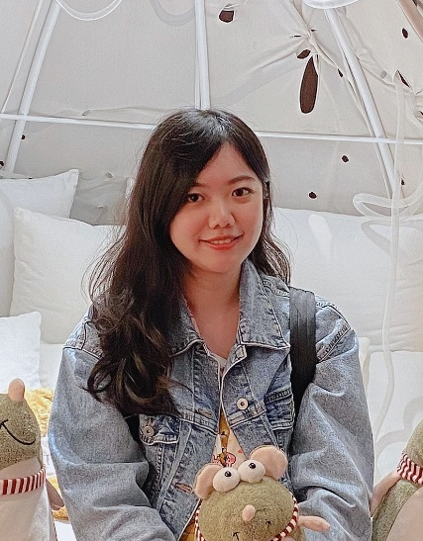

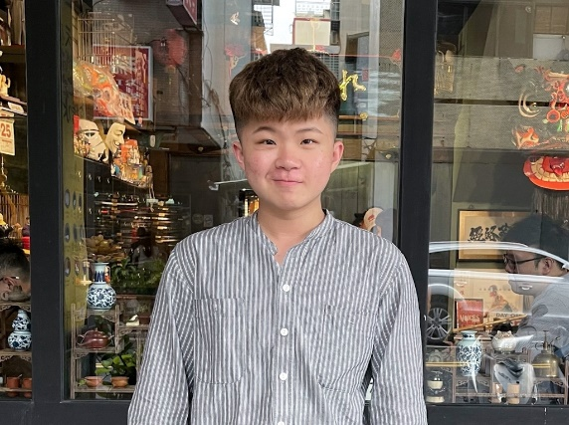
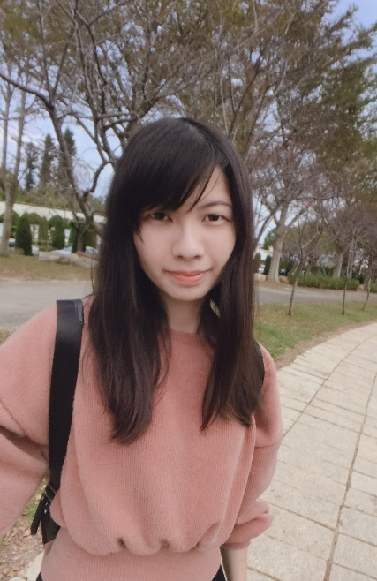
團隊介紹
．毛孩知識視覺設計 ．網頁套版 ．Git版本控制研究 ．後端開發： 前台會員功能 前台追蹤功能
．後台前端 ．網頁套版 ．後端開發： 最新消息前後台 會員管理後台 ．PPT、企劃書製作
．網頁套版 ．資料庫規劃 ．後端開發： 毛孩領養 送養刊登 送養審核
．網站LOGO設計 ．前台前端 ．RWD切版 ．網頁套版 ．後端開發： 毛孩領養
．網頁套版 ．資料庫規劃 ．後端開發： 會員登入 會員註冊 毛孩知識前後台
曾俊諭
卓純安
李旻育
林洋藤
陳玫均
Notes:
接下來說明團隊介紹
我們團隊總共有5位成員
每位夥伴都有負責前端切版及後端功能開發
詳細的工作細項如畫面所示

Slide 4
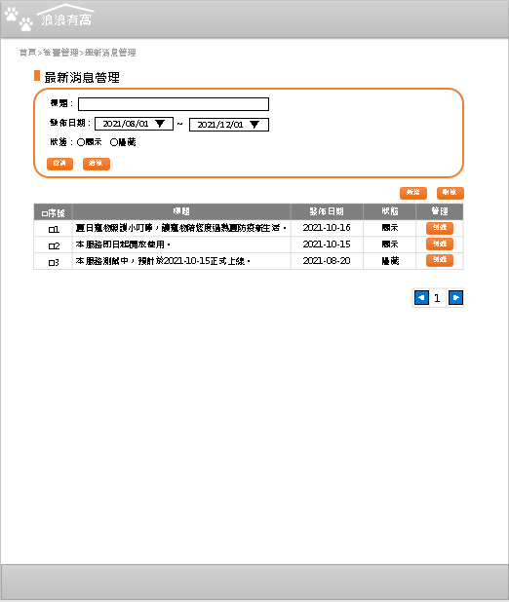
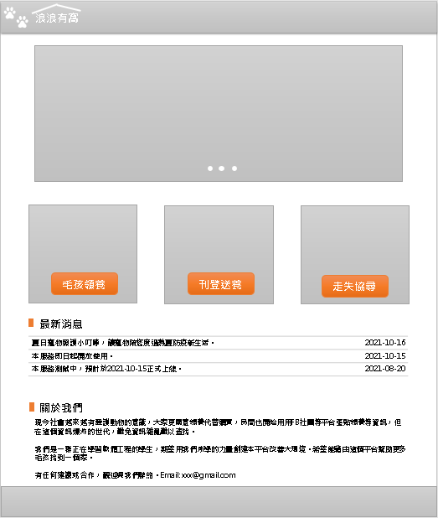
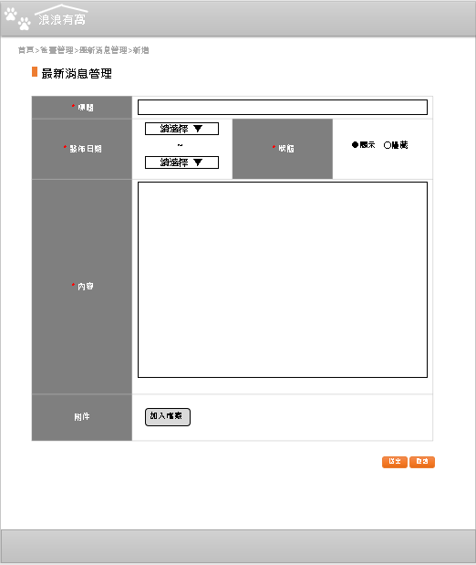
開發方式
第一週
第二週
第三、四週
第五週
網站企劃/ 功能規劃
視覺設計/ 網頁切版
資料庫規劃 及建置
前端套版/ 後端開發
系統測試/ 介面優化
Notes:
接下來說明開發方式
我們的建置期總共花費５週的時間
第一週為網站企劃階段階段
我們使用框線稿呈現功能規劃、並確定資料流

Slide 5
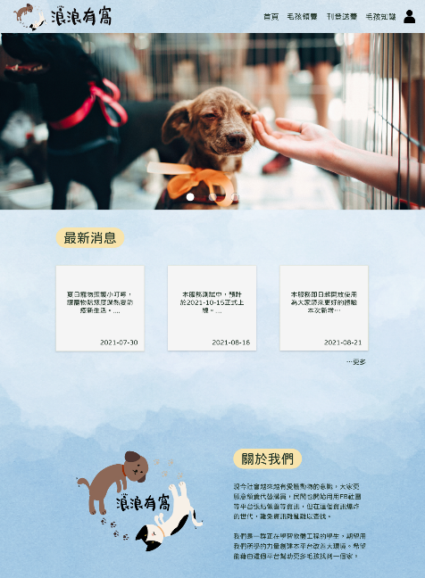
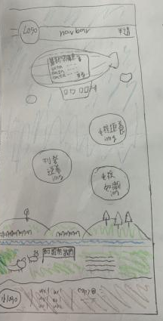
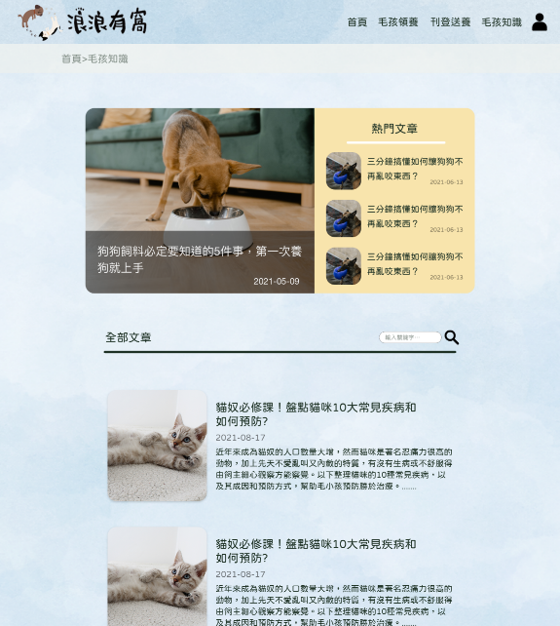
開發方式
第一週
第二週
第三、四週
第五週
網站企劃/ 功能規劃
視覺設計/ 網頁切版
資料庫規劃 及建置
前端套版/ 後端開發
系統測試/ 介面優化
Notes:
第二週
我們先是視覺設計及網頁切版

Slide 6
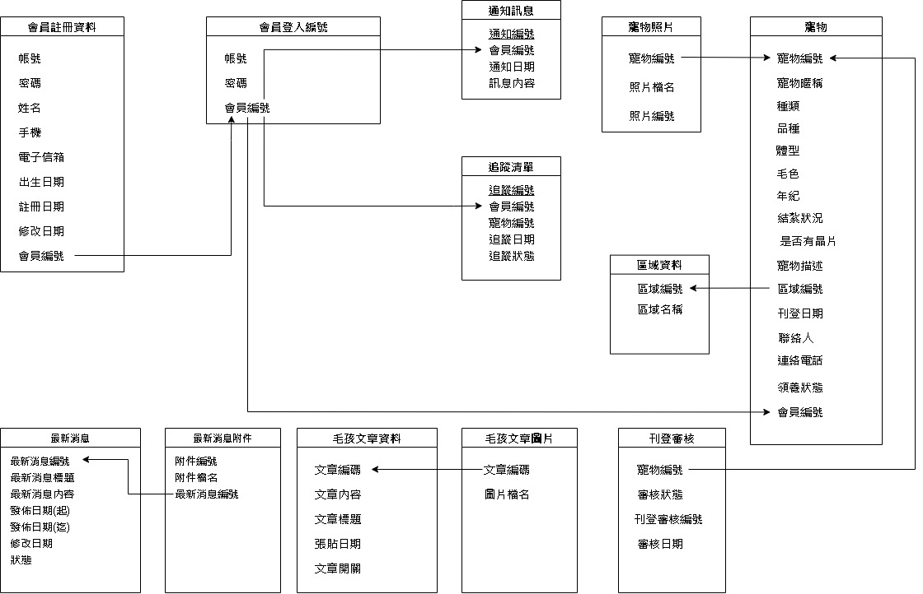
開發方式
第一週
第二週
第三、四週
第五週
網站企劃/ 功能規劃
視覺設計/ 網頁切版
資料庫規劃 及建置
前端套版/ 後端開發
系統測試/ 介面優化
Notes:
再來進行資料庫規劃及建置
那都規劃完成後

Slide 7
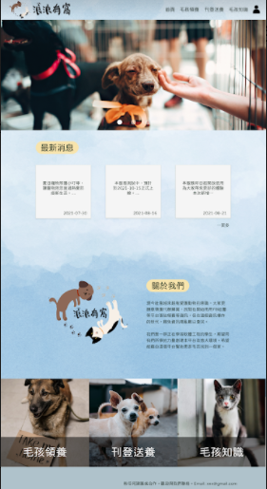
開發方式
第一週
第二週
第三、四週
第五週
網站企劃/ 功能規劃
視覺設計/ 網頁切版
資料庫規劃 及建置
前端套版/ 後端開發
系統測試/ 介面優化
Notes:
第三四週
進行開始進行前端套版
及後端程式開發
最後
再不斷地測試及優化

Slide 8
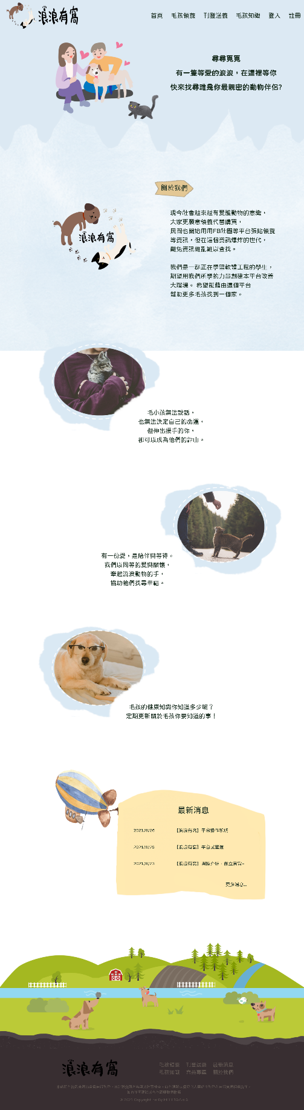
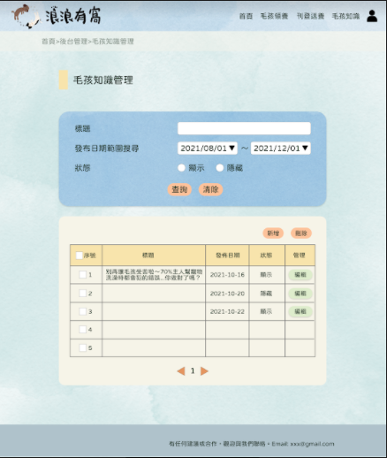
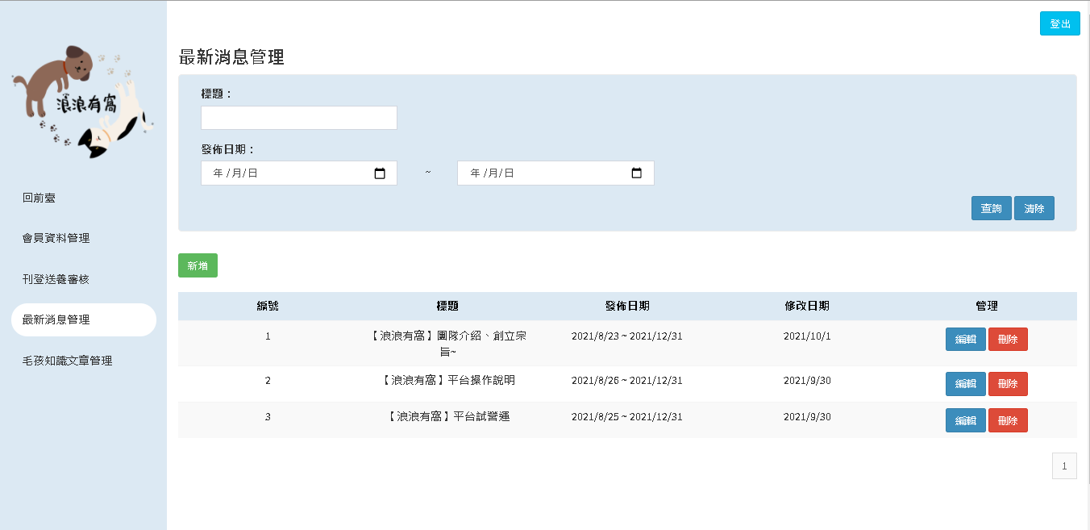
開發方式
第一週
第二週
第三、四週
第五週
網站企劃/ 功能規劃
視覺設計/ 網頁切版
資料庫規劃 及建置
前端套版/ 後端開發
系統測試/ 介面優化
BEFORE
AFTER
Notes:
最後
再不斷地測試及優化
我們完成了浪浪有窩

Slide 9










使用技術
視覺設計
前端
後端
版本控制
Notes:
接下來說明我們的使用技術
在視覺設計方面

Slide 10


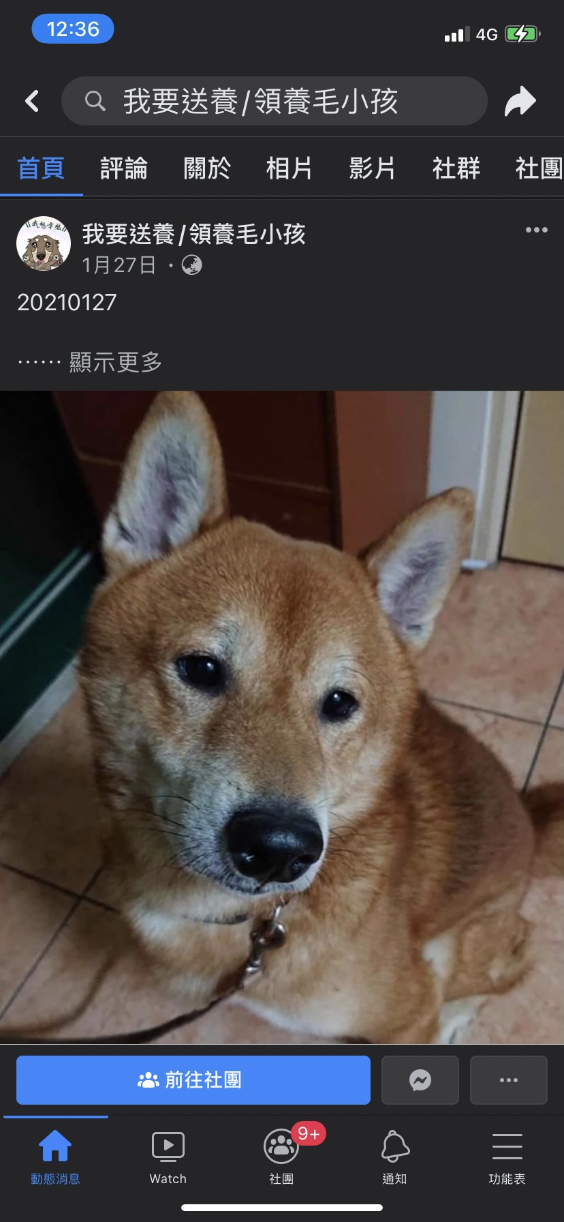
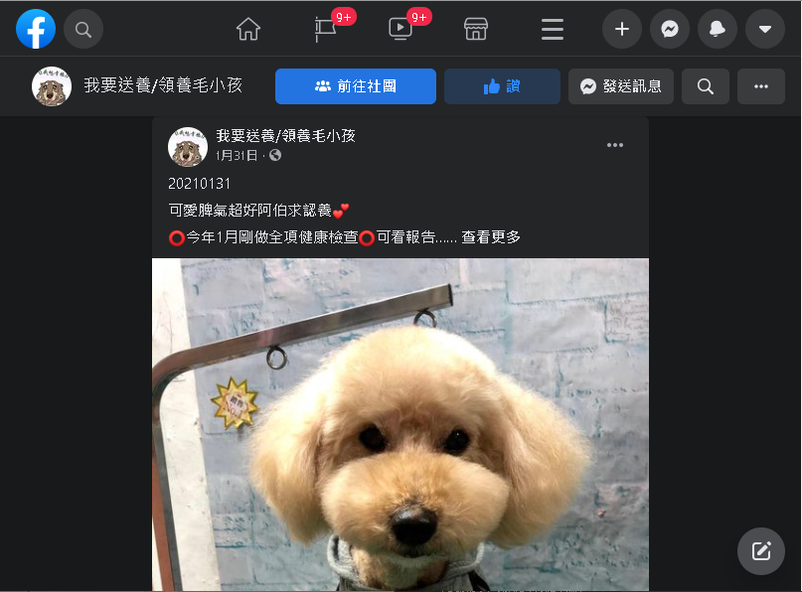
製作動機
無法篩選
快速查找
無法完整顯示送養文、照片
送養文、照片無法完整顯示
資料容易洗版、曝光下降
Notes:
目前市面上較少的毛孩領養平台
大多數民眾會使用向FB等社群媒體進行送養文刊登
這對送養者及領養者都有些不便利的問題

Slide 11
網站架構介紹
浪浪有窩
首頁
毛孩領養
送養刊登
毛孩知識
會員管理
後臺管理
最新消息
領養列表
送養刊登
知識列表
我的送養文
最新消息管理
關於我們
詳細資訊
詳細資訊
我追蹤的毛孩
會員資料管理
查詢
通知
刊登送養審核
追蹤
聯絡我們
毛孩知識管理
會員資料管理

Slide 12



系統角色與網站權限設定
一般使用者
會員 (送養者) (領養者)
管理者
浪浪有窩
首頁
毛孩領養
送養刊登
毛孩知識
會員管理
後臺管理
最新消息
領養列表
送養刊登
知識列表
我的送養文
最新消息管理
關於我們
詳細資訊
詳細資訊
我追蹤的毛孩
會員資料管理
查詢
顯示送養者
聯絡資訊
通知
刊登送養審核
追蹤
聯絡我們
毛孩知識管理
會員資料管理
Notes:
我們的系統角色

Slide 13
刊登送養流程介紹
會員(送養者)
管理者
一般使用者
會員(領養者)
送養
審核
送養刊登
毛孩領養顯示
批准
退回
查看送養者聯絡資訊
追蹤

Slide 14




設計理念
網站命名
「浪浪有窩」象徵著「讓浪有窩」， 也象徵著「浪浪有我」來守護。
Ｌｏｇｏ
以「圓」的形狀呈現「窩」的感覺。
平台宗旨
希望創立這個平台能夠讓街頭上的 每隻浪浪都可以有個屬於自己的窩。

Slide 15

設計理念
#DCE9F3
#FFFFFF
#F8E4AC
天空藍
純淨白
霧黃色
#DCE9F3
#FFFFFF
#F8E4AC
天空藍
純淨白
霧黃色
「天空藍」為主要色系，象徵天空
「純淨白」象徵白雲
「霧黃色」象徵暖陽
使整體營造出晴空萬里夏日午後的好天氣！

Slide 16
成果展示
Notes:
大家午安
我們是第八組 浪浪有窩
我是卓純安
接下來我與我的夥伴
會依序進行專題介紹

Slide 17
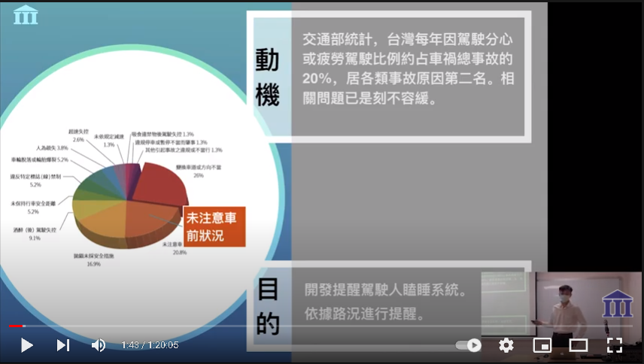

Slide 18
THANK YOU!
讓浪有窩，讓浪有我

Slide 19






使用技術

Slide 20

使用技術

Slide 21
開發方式
第一週
第二週
第三、四週
第五週
網站企劃/ 功能規劃
視覺設計/ 網頁切版
資料庫規劃 及建置
前端套版/ 後端開發
系統測試/ 介面優化
Notes:
第三四週
進行前端網頁套版
後端程式開發

Slide 22
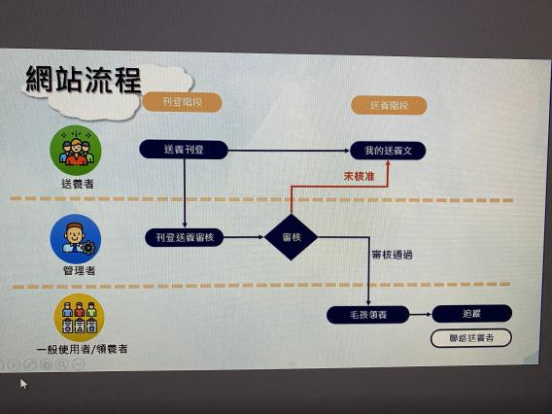
網站流程
送養刊登
我的送養文
一般使用者
審核
刊登送養審核
管理者
毛孩領養顯示
一般使用者
會員(領養者)
追蹤
追蹤

Slide 23


解決方案
問題&需求
毛孩領養
毛孩知識
對於領養者…
快速篩選符合條件的毛孩
整合毛孩相關知識資訊
收藏考慮領養的毛孩
對於送養者…
文章刊登後易被洗掉
個資僅提供會員顯示
我追蹤的毛孩
我的送養文
會員管理
Notes:
因此我們思考了使用者的需求並設計解決方案

Slide 24
題目
組別 :
組員 :
指導老師

Slide 25
大綱
標題標題標題標題標題標題標題
細項內容內容內容
標題標題標題標題標題標題標題
細項內容內容內容
標題標題標題標題標題標題標題
細項內容內容內容
標題標題標題標題標題標題標題
細項內容內容內容
2021 © 資訊工業策進會 Institute for Information Industry

Slide 26
標題
第二層
第三層
第四層
第五層

Slide 29
附件
項目一 文字文字文字文字文字文字文字
項目二 文字文字文字文字文字文字文字
項目三 文字文字文字文字文字文字文字

Slide 30
Thank you

